Slide 1
BLM 183
Bilgi Teknolojileri ve Uygulamaları
1. HAFTA
Yrd.Doç.Dr. İnan KESKİN
inankeskin@karabuk.edu.tr, inankeskin@gmail.com

Slide 2
  BİLGİSAYAR TARİHİ VE TEMEL KAVRAMLAR

Slide 3
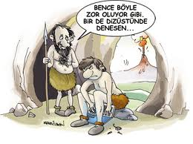
BİLGİSAYAR
Bir veriyi giriş birimleri aracılığı ile alıp, üzerinde gerekli aritmetik ve mantık işlemlerini yaparak, sonucu çıkış birimleri üzerinde veren elektronik bir araçtır.

Slide 4
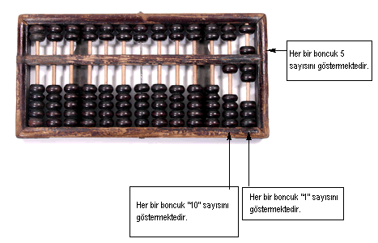
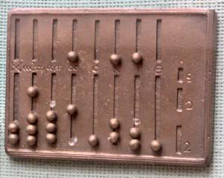
BİLGİSAYARIN TARİHÇESİ
ABACUS
İnsanlık tarihinde bilinen ilk sayı sayma ve aritmetik işlemler yapma amaçlı olarak üretilen araç M.Ö. 3000 yıllarında ortaya çıkmış olan Abaküs’tür

Slide 5
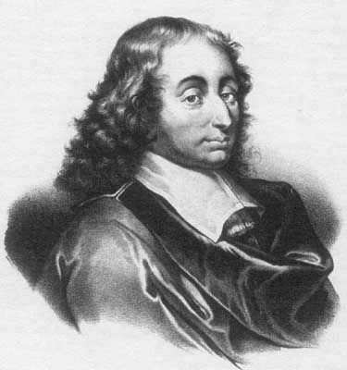
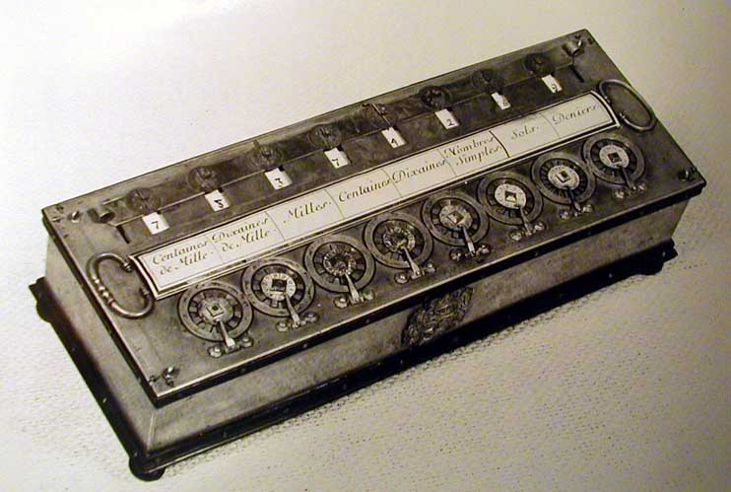
PASCALLINE
Hesap makinesi sayılabilecek ilk ciddi icat Fransız matematikçi Blaise Pascal tarafından geliştirilmiştir. Babası vergi dairesinde memur olarak çalışan Pascal 16 yaşında iken 1642 yılında Pascalline adlı hesap makinesini icat etmiştir. Değişik sayıda dişleri olan çarklardan meydana gelen bu makine toplama ve çıkarma işlemleri yapabiliyordu.

Slide 6
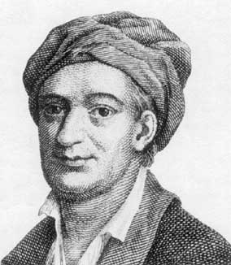
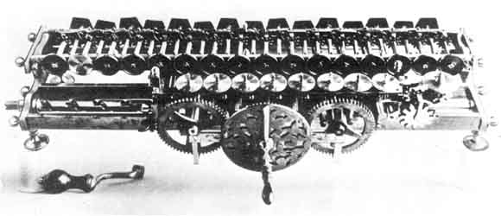
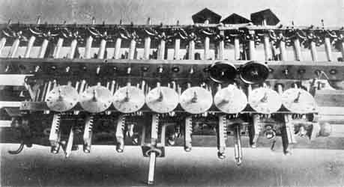
LEIBNIZ ÇARKI
1671 yılında bir Alman Baronu olan Gottfried Wilhelm von Leibniz Pascalline’ nın yaptığı işlemlere çarpma ve bölmeyi da ekleyerek dört işlemi yapabilen bir araç geliştirmiştir.

Slide 7
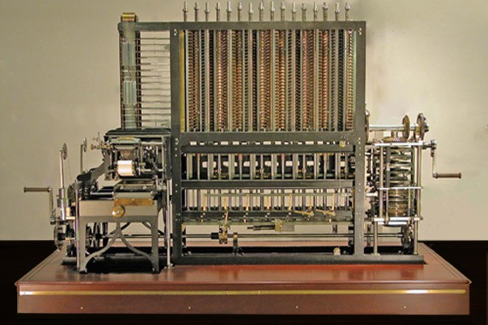
FARK MAKİNASI
1822 'de İngiliz matematikçi Charles Babbage (1791 – 1871), oldukça gelişmiş bir makinenin tasarımına başladığını duyurmuştur. Fark makinesi, adı verilen bu makina bir değerler serisini otomatik olarak hesaplayabilmeyi öngörüyordu. Bu tasarım ile sonlu farklar yönteminden yararlanarak, çarpma ve bölme işlemlerinden yararlanmaksızın hesaplama yapmak mümkündü. Projen ilk haliyle, 2,5 mt yüksekliğinde, 15 ton ağırlığında ve 25.000 parçadan oluşacaktı. Enerjisini ise buhardan karşılayarak otomatik olarak çalışacaktı Babbage analitik makinede mantıksal işlem birimi, veri depolama birimi, giriş çıkış üniteleri kullanmayı planlıyordu. Bu mantık günümüzdeki bilgisayarın temel prensibi olmuştur. Bu sebepten dolayı Babbage’ye bilgisayarın babası denilmiştir.

Slide 8
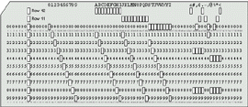
ELEKTRONİK KART SINIFLANDIRMA MAKİNESİ (Delikli Kartlar)
Bilgisayarlarla ilgili en büyük gelişmemelerden birisini 1890'da ABD Nufus Dairesinde çalışan Maden mühendisi Hermann Hollerith tarafından yapılan ve delikli kart sistemiyle veri girişi yapılan bilgisayar olmuştur. Hollerith’in Sayma Makinesi o kadar başarılı olmuştur ki, 1890 nüfus sayım sonuçları altı ay gibi kısa bir süre içinde elde edilebilmiş, daha sonraki iki yılda ise istatistiksel değerlendirmeler yapılabilmiştir. Hollerith 1896 yılında “Tabulating Machine Company” şirketini kurmuş, 1924 yılında şirketin adı “International Business Machines (IBM)” olarak değiştirilmiştir.

Slide 9
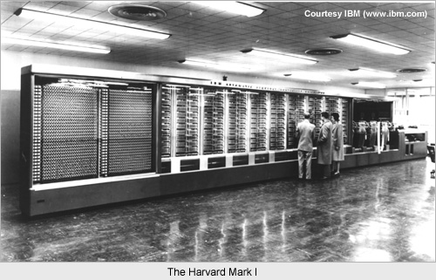
MARK-I
Asıl büyük ilerlemeyi Howard Hathaway Aiken, 1937'de Mark 1 adını verdiği bilgisayarda yarı elektronik devreler kullanmakla yapmıştır. Mark 1 de delikli kart sistemiyle çalışmasına karşın; daha önceki benzerlerinden farklı olarak, logaritma ve trigonometri fonksiyonlarını da hesaplayabiliyordu. Yavaş olduğu halde, tam otomatik olarak çalışması ve uzun işlemleri çözebilmesi ona büyük avantaj sağlıyordu.
İnsan müdahalesi olmadan çalışan ilk bilgisayar.
4 işlem yapabilen,
Bilgileri depolayabilen (Belleği; 72 byte, 72 sayıyı hafızasında depolayabilmekte)
Saniyede 3 toplama, 6 saniyede 1 çarpma ve 12 saniyede bir bölme yapmakta
Uzunluğu 15m, yüksekliği 2.4 m ve yaklaşık 5 ton ağırlığında

Slide 10
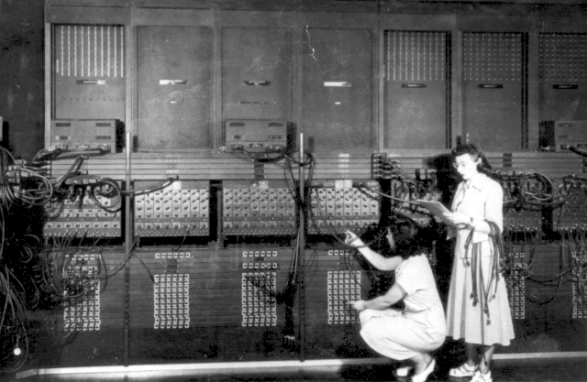
ENIAC
Mark–I den kısa bir süre sonra Pensilvanya Üniversitesinde John Mauchly ile J.Presper Eckert ENIAC ( Elektronik sayısal Hesaplayıcı ve Doğrulayıcı ) isimli sayısal elektronik bilgisayarı 1946 yılında tamamladı. Yapımında 18,000 adet elektronik tüp kullanılan ENIAC; 150 kwatt gücünde idi ve 50 ton ağırlığıyla 167 m² yer kaplıyordu. Saniyede 5000 toplama işlemi yapabiliyordu. Mark-I’den 1000 kat daha hızlıydı. Eniac askeri amaçla üretildi ve top mermilerinin menzillerini hesaplamak için kullanıldı.

Slide 11
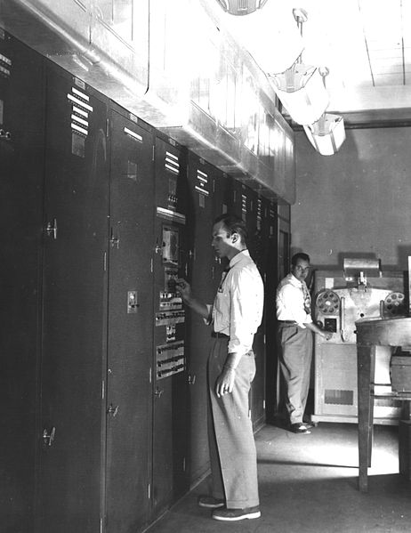
EDVAC (Electronic Discrete Variable Automatic Computer)
Enıac ile paralel olarak, matematikçi John Von Neumenin görüşleri doğrultusunda EDVAC (Elektronik Soyut Değişken Otomatik Bilgisayar ) adli yeni bir bilgisayar ürettiler. Bu bilgisayar ENIAC‘dan on kez daha küçük ve yüz defa daha hızlı çalışabiliyordu. Edvac, komutların diğer veriler gibi bilgisayara dışarıdan girilmesini sağlıyordu. Bu özellik programcılıkta büyük kolaylıklar sağlamıştır.

Slide 12
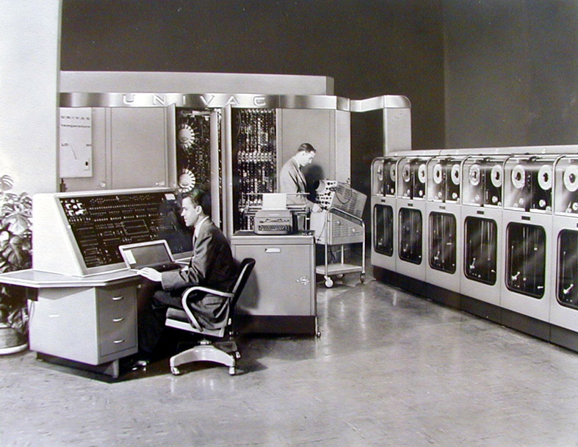
UNIVAC
EDVAC’dan sonra 1951 yılında UNIVAC isimli ilk ticari olarak kullanılabilen bilgisayar yapıldı. UNIVAC, ENIAC bilgisayarlarını yapan kişiler tarafından geliştirildi. ENIAC’dan daha küçük, ancak daha güçlü bir bilgisayardır.
İlk manyetik teyp kullanarak verileri depolanabilen ve sonradan okuyabilen ilk manyetik bantları kullanan bilgisayar.
4.5 m uzunluğu, 2.3 m yüksekliği ve 2.7 m genişliği ile saniyede 7,200 karakter okuyabilme, 2.25 milyon deyimi işleyebilme ve 12,000 karakter (12 kB) bellek
En düşük resmi satış fiyatı yaklaşık 930,000 USD.

Slide 13
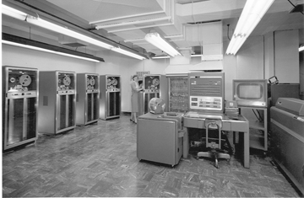

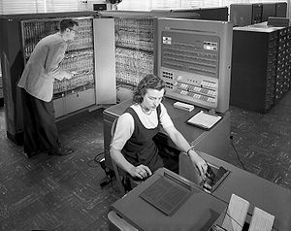
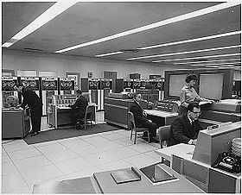
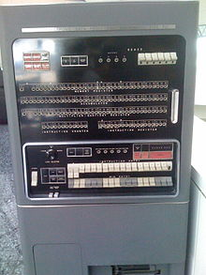
IBM 700 SERISI
1950li yılların ortalarına kadar üretilen bilgisayarların ortak özelliği, tümünün vakum tüpleri içermesidir. Univac ve IBM 700 serisi vakum tüpler kullanılarak yapılan elektronik bilgisayarlardır. Vakum tüplerinin çok enerji harcaması, ısınması bu bilgisayarın sürekli arıza yapmasına sebep oluyordu. Vakum tüplerin boyutlarının da büyük olması başka bir sorundu. Bu yıllarda program yazabilmek için kullanılan bilgisayar donanımının çok iyi bilinmesi gerekiyordu. Program yazmak için makine dili kullanılıyordu.

Slide 14
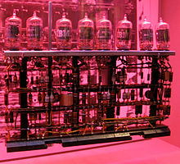
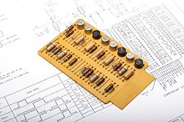
PHILCO TRANSAC S-200 IBM 1401
1947 yıllarında transistörün kullanılmaya başladığı yıllardır. Transistörler vakum tüplere göre az enerji harcayan, az yer kaplayan, fazla ısınmayan elektronik devre elemanlarıdır. Transistörlerin kullanılmaya başlanması bilgisayar dünyasına değişik bir renk kattı. Philco Transac S-200 IBM 1401, transistör kullanılarak üretilen ilk bilgisayarlardır.

Slide 15
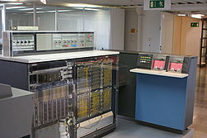
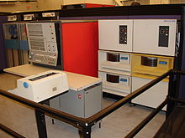
IBM 360
1960 ‘dan sonralar entegre devreler üretilmeye başlandı. Entegreler binlerce transistörü içerisinde bulunduran devre elemanları idi. Entegrelerin kullanılması; bilgisayarın boyutlarının küçülmesinin, maliyet azalmasına ve işlem hızının artmasına sebep oldu. Bu yıllarda manyetik diskler üretildi, entegrelerin kullanımı ile merkezi işlem birimleri üretilmeye başladı. IBM 360 entegre devre elemanının kullanıldığı ilk bilgisayarlardandır.

Slide 16
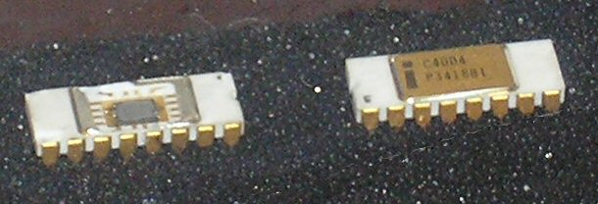
INTEL 4004 MIKRO İŞLEMCİSİ
1970’den sonra entegre devre teknolojisi gelişimine devam etti. Ve entegreler birleştirilerek chipler üretilmeye başlandı. Intel 4004 entegrelerin birleştirilmesiyle hızlanan ilk merkezi işlem birimi sayılabilir.

Slide 17
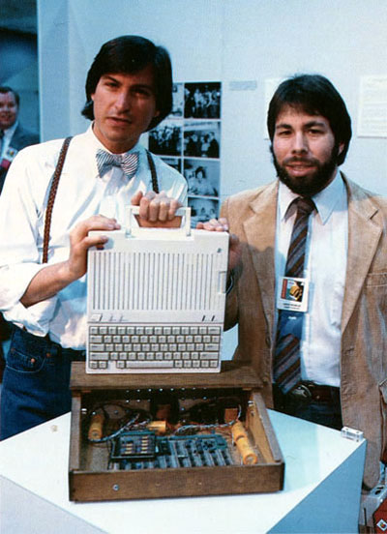
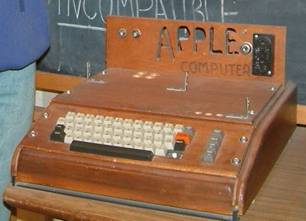
APPLE I
1975 yılında piyasaya çıkan apple Steve Jobs and Steve Wozniak isimli iki üniversite öğrencisi tarafından bir evin garajında üretilmiştir. Apple’de klavye ve monitör bulunmuyordu. 1976 yılında 666.66 Dolara satılan Apple I birkaç yıl önce yapılan büyük bir açık arttırmada 347,500 dolara alıcı buldu.

Slide 18
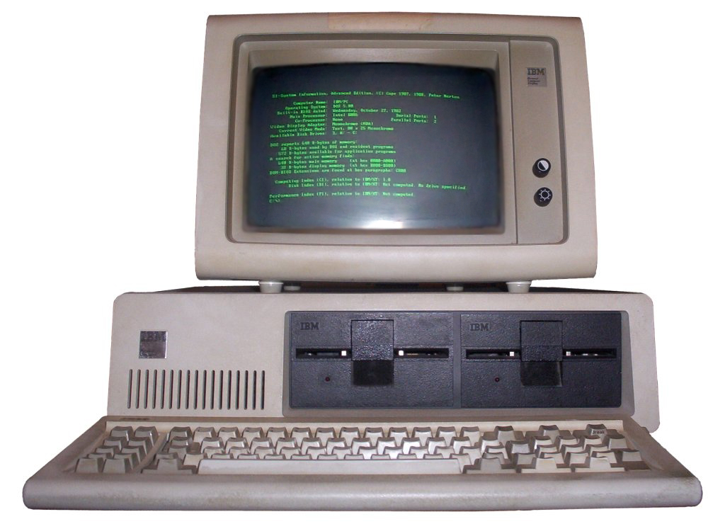
IBM PC
IBM'in 12 Ağustos 1981 tarihinde New York'da bir basın toplantısı ile tanıttığı ilk kişisel bilgisayardır. Piyasaya çıktığı zaman beş yılda 250 bin satış rakamı beklenirken yılda 1 milyon satışa ulaşmıştır. 4.77 mhz intel 8088 mikroişlemciyle çalışıyordu, 16 kilobyte belleği, 160k floppy disk sürücüsü ve ek ücretle satın alınan renkli monitörü vardı.2 Nisan 1987 tarihine kadar üretilmiştir.

Slide 20
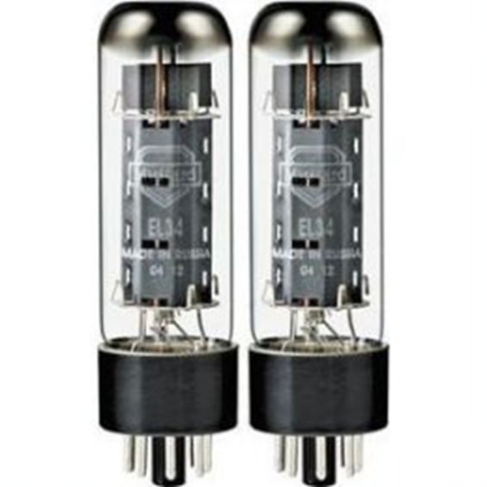
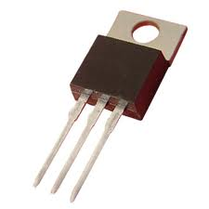
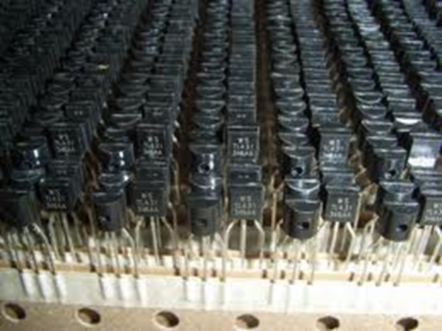
1950’DEN GÜNÜMÜZE BİLGİSAYARLAR
Birinci Kuşak (Vakum Tüplü) Bilgisayarlar (1946-1959)
İlk programlama dili makine dilinde yazılmaya başlandı ve bilgiler bellekte saklanıyordu. Bu kuşağın temel özellikleri şunlardır:
İşlemci olarak çok büyük vakum tüpleri kullanılırdı
Fazla enerji harcarlardı
Çevreye fazla ısı yayarlardı
Veri programlarını ana belleklerinde tutarlardı
Saklama aracı olarak manyetik teyp kullanılırdı
Programlar fazla detay gerektiren makine dilinde yazılırdı.
İkinci Kuşak (Transistörlü) Bilgisayarlar (1959-1964)
İlk dönemde kullanılan Vakum Tüplerinin yerine transistorlar kullanılmaya başlandı. Bununla beraber daha hızlı ve daha az elektrik harcamaktaydı. ASSEMBLY makine dili kullanılmaktaydı. Bu kuşağın temel özellikleri şunlardır:
İşlemci olarak vakum tüpleri kullanılırdı
Ortalama 10.000 transistör ile çalışırlardı
Az enerji kullanırlardı
Daha az ısı yayarlardı
Transistörler tablolar üzerine el ile monte edilirdi

Slide 21
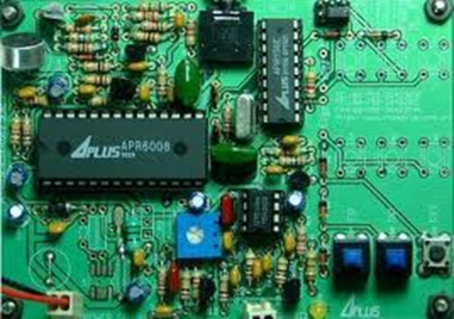
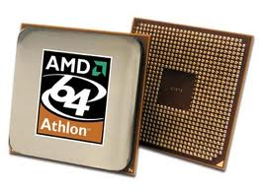
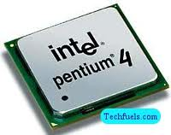
Üçüncü Kuşak (Entegre Devreli) Bilgisayarlar (1964-1970)
Transistörler bir araya getirilerek Entegre Devreler yapıldı. İlk Merkezi İşlem birimi CPU yapıldı. Bu kuşağın temel özellikleri şunlardır:
İşlemci olarak entegre devreler kullanılırdı
Düşük maliyet ile yüksek güvenirlik sağlanmaya başlandı
Manyetik diskler kullanılmaya başlandı
Program ve veriler ihtiyaç duyulduğu sürece saklanabiliyordu
Dördüncü Kuşak (Mikroişlemcili) Bilgisayarlar (1970-?)
İşlem ve kontrol birimlerinin tümünün bir arada bulunduğu chipler geliştirildi. Bu kuşağın temel özellikleri şunlardır:
Mikroişlemcilerle daha hızlı işlemler yapılmaktadır
Daha fazla bilgi ve program saklanabilen disk ve CD'ler kullanılabilmektedir
Yapay zekâ kavramı hayata geçirilmiştir
Ağ sistemleri oluşturulup bilgisayarlar arasında iletişim sağlanabildi
Bilgisayarlar fiziksel olarak küçülerek kullanışlı ve taşınabilir hale geldi

Slide 22
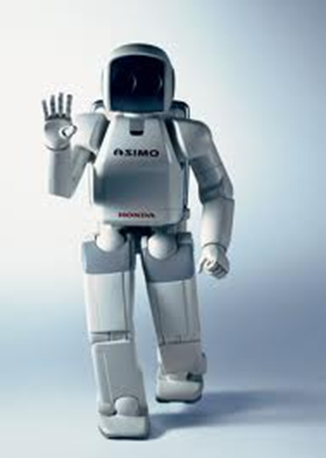
Beşinci Kuşak (Yapay Zekâlı) Bilgisayarlar (1990-?)
Yapay zeka yapma yönünde çalışmalar yapılmaktadır. Bilgisayar teknolojisinde yeni bir araştırma konusu olan yapay zeka "kendi kendini denetleyebilen, daha akıllı ve insanlarla tam bir uyum içerisinde olabilen zeki makineler yapmak" şeklinde tarif edilebilir. Bu alanda yapılan çalışmalar henüz istenilen düzeyde değildir. Bu kuşaktaki bilgisayarlardan beklenen hedefler şunlardır:
Üretkenliğin düşük olduğu alanlarda, üretkenliği arttırmak amacıyla pratik metotlar geliştirmek
Kalkınmada ve gelişmede, uluslar arası dayanışmaya katkıda bulunmak
Enerji ve kaynak tasarrufunda bulunmak
Toplumun sorunlarına pratik çareler bularak, toplumsal huzur ve güvenin sağlanmasında katkıda bulunmak

Slide 23
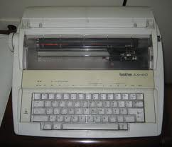
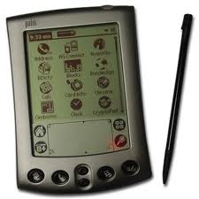
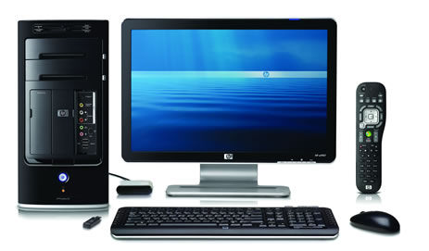
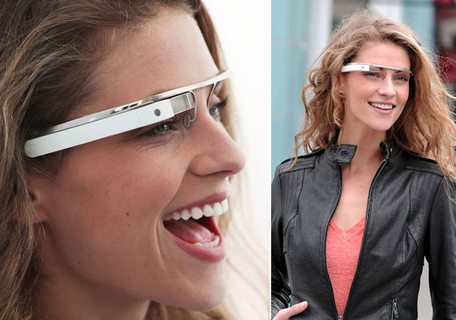
BİLGİSAYARLARIN SINIFLANDIRILMASI
Ana Bilgisayar
Masaüstü Bilgisayarlar
Dizüstü Bilgisayarlar
Avuç içi Bilgisayarlar
Giyilebilir Bilgisayarlar
Süper Bilgisayarlar

Slide 24
DONANIM VE YAZILIM KAVRAMLARI
Bilgisayarı Oluşturan
Bileşenler
Donanım
Yazılım
Temel Donanımlar
Çoklu Ortam Aygıtları
Çevre Birimleri
Ağ bağdaştırıcıları
Yedekleme Üniteleri
Sistem Yazılımları
Uygulama Yazılımları
MS-Dos
Windows
Unix
Linux
Word
Excel
Corel Draw
Muhsabe Yazılımları
Hesap makinası
Sözlük

Slide 25
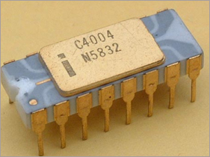
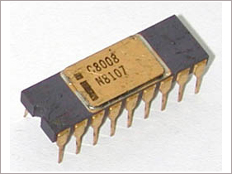
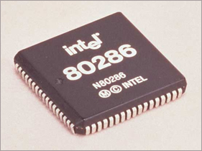
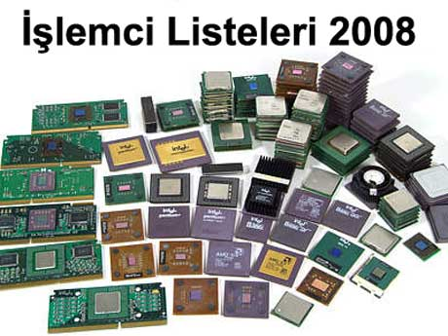
DONANIM
Temel Donanımlar
1. İşlemci (CPU)
CPU (Central Process Unit/Merkezi İşlem Birimi) tüm vücudumuzu bilgisayar olarak düşünürsek CPU beyin olarak adlandırabiliriz. Bilgisayardaki işlemleri gerçekleştiren ve gerekli yerlere gönderen elemandır. Bilgisayar üzerinden yaptığımız her şey işlemciye muhakkak uğrar. Yani klavyedeki bir tuşa basmamız, fareyi hareket ettirmemiz birebir olarak işlemcide gerçekleşir. İşlemciler makine dili denilen düşük seviyeli kodlama ile çalışır, bu dil bilgisayarın algılayabileceği işlem kodlarından oluşur.
1971: Intel 4004
1974: Intel 8008
1982: Intel 286

Slide 26
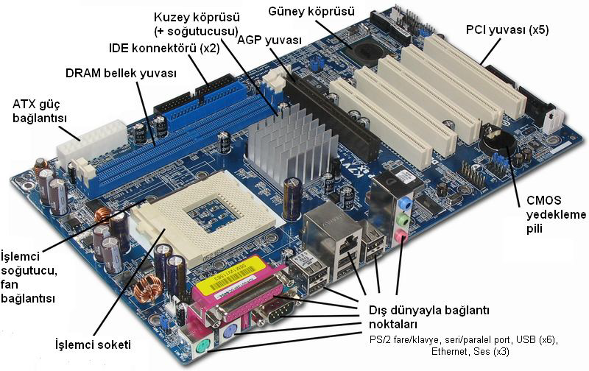
2. Anakart
Tüm bilgisayar parçalarını üzerinde bulunduran, bilgisayarın en önemli parçası diyebileceğimiz bir bileşendir. Bilgisayara takılan her şeyin anakartla bir bağlantı yeri vardır. Bu nedenle anakartların üzerinde çeşitli bağlantı yuvaları ve aygıtlar vardır. Bunlardan en önemlileri CPU Soketi, RAM Soketleri ve Chip setler sayılabilir. Anakartın üzerinde veriyolu denen elektronik bağlar mevcuttur. Tüm parçalar arasındaki bağlantı bunlarla sağlanır.

Slide 27
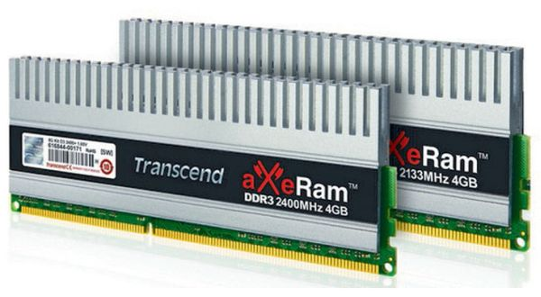
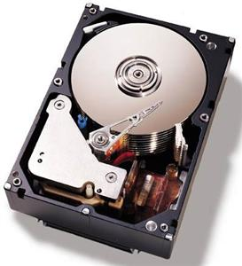
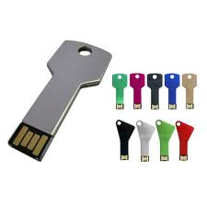
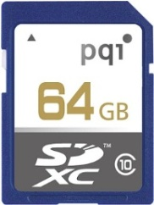
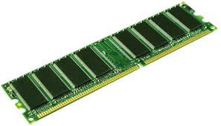
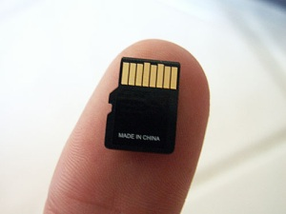
3. Bellek
Bellek
Ana Bellek
Yardımcı Bellek
RAM (Random Access Memory/Rastgele Erişimli Bellek): Geçici ve silinebilir bellektir.
ROM (Read Only Memory/ Sadece Okunabilir Bellek) Bilgiler silinmez, sadece okuma yapılabilir
RAM içinde yazılan programların, depolama verilerinin saklandığı ve tekrar geri çağırma olanağının bulunduğu bellek türüdür. Bunlar manyetik ortamlardır (Harddisk, Compact Disk, Disket, Teyp vb.)

Slide 28
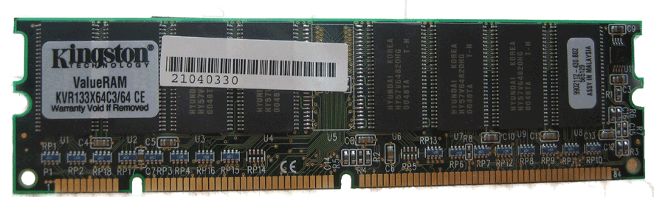
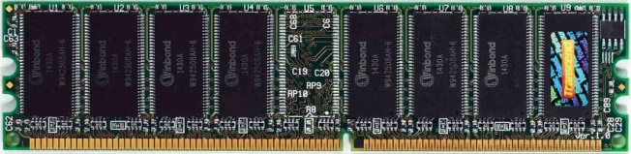


RAM (Random Access Memory)
Bilgisayarınızda o anda çalışan bir programların, gerekli bilgilerin saklanarak daha sonra gerektiğinde kullanım için alındığı alana RAM denir.
Diğer bir değişle bir geçici bellek görevindedir.
Bilgiler gerektiğinde kullanılır. Gerekmediği zaman silinir.
RAM üzerindeki bilgiler kısa ömürlüdür. Bilgisayarınızı kapattığınızda bilgiler silinir.
Bilgilerimizi uzun ömürlü olarak saklamak istiyorsak, manyetik alana kayıt yapan sabit diskleri kullanmamız
Sadece anakarta uygun RAM türü kullanılabilir.
Eskiden kullanılan Extended Data Out (EDO-RAM), Synchronous Dynamic (SD-RAM) ve Rambus Dynamic (RD-RAM) gibi RAM türleri zamanla yerini Double Data Rate SDRAM (DDR-RAM) türüne bırakmıştır.
Günümüzde 533-2000 MHz hızları arasında değişen DDR2 ve DDR3 tipi RAM’ler yaygın olarak kullanılmaktadır.
SD-RAM
DDR-RAM
EDO-RAM
RD-RAM

Slide 29

Bellek birimi
Bilgisayarlar veriyi ikilik sayı tabanında işlerler. İkili sayı sistemi 0-1 sayılarından oluşur. İkili sistemde her bir basamağa BİT (Binary Digit) ve en küçük bellek birimini oluşturur. 8 bitlik ikili sayı grubuna BYTE denir. (1 byte=8bit)
8 Bit | 1 Byte
1024 Byte | 1 Kilobyte (KB)
1024 KB | 1 Megabyte (MB)
1024 MB | 1 Gigabyte (GB)
1024 GB | 1 Terabyte (TB)

Slide 30

4. Ekran Kartı
Ekran kartı, bilgisayarın görüntü vermesini sağlayan birimidir. Ekran kartları harici ISA, VLB, PCI, AGP veya PCI-Express veriyollarını kullanan PC kartları olarak veya anakart üzerinde chipset içerisinde yerleşik olarak bulunmaktadır. Görüntü kartı ilk olarak seri üretilen Apple II Mikrobilgisayar'da kullanılmıştır.

Slide 31





5. Kasa ve Monitör
Kasa; bilgisayarın monte edildiği birimdir. Kasalar, donanım barındırma kapasitesi, soğutma yeteneği ve kapladığı yer açısından değerlendirilebilir. Ana kart ve diğer kartlar kasaya vidalar ile tutturulur.
Monitör; Ekran kartından gelen video sinyallerinin kullanıcı tarafından görülebilen bir hale getiren birim. Monitörün değerlendirilmesi esnasında dikkat edilecek birçok farklı değer vardır. Bu değerler; Ekran büyüklüğü (Inch olarak), desteklediği maksimum çözünürlük, renk derinliği ve nokta aralığıdır.

Slide 32





6. Klavye-Fare
Kullanıcının veri girmesine olanak sağlar

Slide 33



Çoklu Ortam Aygıtları
Ses kartı
Bilgisayarda analog ve dijital ses işlevlerini yerine getiren elektronik birimidir. Ses kartları bilgisayar alanında 1989/90'lı yıllarda popülerliğe kavuşmuştur.
CD/DVD ROM Sürücü ve Yazıcıları
CD/DVD-ROM adı verilen dijital medyalardan veri okuyabilen yada yazabilen birim. Anakarta kablo ile bağlanır. Ses kartına dijital olarak veri aktarabilen ekstra bir bağlantı kablosu da vardır.

Slide 34



WEB Kamerası
Hareketli görüntüyü bilgisayara aktaran birim. Ses kartıyla senkronize çalışabilen bu kamera, düşük maliyeti ile yaygın bir kullanıma sahiptir. Çevre birimlerinden biri olarak da sayılabilen bu aygıt bilgisayara USB adı verilen veri aktarım teknolojisi üzerinden anakarta bilgi aktarır. Bilgisayara bağlı olarak kayıt yapabilme yeteneğine sahiptir.
Radyo – TV Kartı
Analog veya dijital olarak alınan Radyo ve TV yayınlarını bilgisayarda islenebilecek dijital formata çeviren birim. Anakart üzerinde bulunan PCI yuvalara takılır. Ses kartı ile arasında analog ses transferini saglayan bir kablo bulunur. Kart üzerinde Radyo ve TV anten girişleri ile harici kamera ve video bağlantıları için ekstra girişler bulunabilir.

Slide 35








Çevre Birimleri
Bilgisayara veri aktarımı ve çıkısı konusunda destek olan birimlerdir. Farklı formattaki medyaların dijital ortama, dijital ortamdaki verilerin farklı medyalara aktarılmasını sağlarlar.
Ağ Bağdaştırıcıları
Ağ Kartları
Fax Modem Kartları

Slide 36

YAZILIM
Bilgisayar donanımının hangi veri üzerinde, hangi işlemi, ne zaman ve nasıl yapacağını belirten komut gruplarının (program) bütününe yazılım (software) denir.

Slide 37
İşletim Sistemi
Bilgisayarı denetleyen ve işleten bir dizi komut listesidir. işletim sistemleri değişik özelliklerdeki donanımları kontrol etme yeteneklerine sahiptirler. Bu yetenekler aynı zamanda sistemin genel olarak performansını da etkiler. Günümüzde kişisel bilgisayarlarda çoğunlukla kullanılan işletim sistemi En yaygın olarak kullanılan işletim sistemleri iki ana grupta toplanabilir: Microsoft Windows grubu ve UNIX benzeri işletim sistemlerini içeren grup (bu grup içinde pek çok Unix versiyonu, Linux ve Mac OS sayılabilir).
Unix Tabanlı İşletim Sistemlerine Örnekler
GNU/Linux
Mac OS X
Solaris
OpenSolaris
BSD Unix Türevleri
FreeBSD
DesktopBSD Masaüstü kullanımı için FreeBSD dağıtımı
PC-BSD Masaüstü kullanımı için FreeBSD dağıtımı
DragonFly BSD Masaüstü kullanımı için FreeBSD dağıtımı
NetBSD
OpenBSD NetBSD'den ayrılmış ve güvenlik odaklı bir BSD türevi
HP-UX
AIX
Plan 9
Inferno (işletim sistemi)
GNU Hurd

Slide 38








Microsoft Windows Sürümleri
1985: Windows 1.0
1987: Windows 2.0
1990: Windows 3.0
1993: Windows for Workgroups 3.11
1993: Windows NT 3.1
1993: Windows NT Workstation 3.5
1995: Windows 95
1996: Windows NT Workstation 4.0
1998: Windows 98
1999: Windows 98 Second Edition
2000: Windows Millennium Edition (Windows Me)
2000: Windows 2000 Professional
2001: Windows XP
2001: Windows XP Professional
2001: Windows XP Home Edition
Windows Server 2003
Windows FLP
Windows Vista
Windows Vista Plus!
Windows Server Longhorn
Windows 7
Windows 8

Slide 39

Uygulama Yazılımları
Programlama dilleriyle yazılan kullanıcıya yönelik yazılımlardır. Kullanıcıların belli başlı bazı işlemleri yapmalarına imkan verirler. Uygulama yazılımlarının geliştirilmesi için programlama dilleri ve diğer bazı uygulama geliştirme araçları kullanılır. Uygulama yazılımları genellikle belli bir işletim sistemi altında çalıştırılmak üzere hazırlanır. Örneğin, Macintosh işletim sistemi altında çalıştırılmak üzere hazırlanan bir kelime işlem programı DOS veya WINDOWS işletim sistemini kullanan kişisel bilgisayar(PC-Personal Computer)larda çalışmayacaktır. Bununla birlikte, çoğu durumlarda ticari uygulamalar; diğer bir çok işletim sistemi altında da çalışabilecek şekilde hazırlanmaktadır.

Slide 40
Programlama Dili
Bir programlama dili, programcının bir bilgisayara ne yapmasını istediğini anlatmasının standartlaştırılmış bir yoludur. Programlama dilleri, programcının bilgisayara hangi veri üzerinde işlem yapacağını, verinin nasıl depolanıp iletileceğini, hangi koşullarda hangi işlemlerin yapılacağını tam olarak anlatmasını sağlar.
Şu ana kadar 2500’den fazla programlama dili yazılmıştır. Bunlardan bazıları Pascal, Basic, C, C++, Java, JavaScript, Cobol, Perl, Python, Ada, Fortran, Visual Basic .NET, Microsoft Visual C# programlama dilleridir.
Programlama dillerinin sınıflanması
Çok yüksek seviyeli diller : VisualBasic, VB.NET, Acces , Foxpro ...
Yüksek seviyeli diller: Pascal ,Basic ,Fortran...
Orta seviyeli diller: C ,C++, C# , Java ,ADA...
Düşük seviyeli diller: Assembly...
Makina dilleri: Bilgisayarın çalışma dilleri 1 ve 0'lardan oluşur...

Slide 41
TELİF HAKLARI
Yazılım Lisansı Nedir? Neden Gereklidir?
Yazılım lisansı, telif hakkı sahibinin (yazılım üreticisinin) haklarını koruyan bir belgedir. Her bir yazılım için lisans almak şarttır; bu üreticinin telif hakkını çiğnemediğinizi, emeğinin karşılığını verdiğinizi gösterir. Ücretsiz olsa da tüm yazılımların lisans sözleşmeleri vardır, ve kullanabilmek için bu sözleşmeyi kabul etmeniz gerekmektedir. Telif hakkı sahibinin hakları yasalarla da korunur. Telif hakkı yasaları, insanların izin almaksızın yazılım kopyalayamayacağını açıkça beyan eder. Hiç kimse telif hakkı sahibinin izni olmadan, emeğini kopyalayıp dağıtamaz ve kullanamaz. Eğer, izinsiz olarak bir bilgisayar programını kopyalar veya yasal olmayan bir kopyasını bir başkasına tedarik ederseniz, kanunları çiğnemiş sayılırsınız.
Kopya (lisanssız) yazılım kullanımı, önemli cezai yaptırımlara neden olur. 3 Mart 2001’de yürürlüge giren yeni Fikir ve Sanat Eserleri Kanunu’na göre bu cezaların son hali şöyledir:
• Lisans basına 10 milyar TL’den 150 milyar TL’ye kadar para cezası
• 2 yıldan 6 yıla kadar, para cezasına çevrilmeksizin hapis
• 3 yıla kadar meslekten men
• Çoğaltmada kullanılan veya kopya yazılımların yüklenmiş olduğu bilgisayar ve araçlara el konulması

Slide 42
Telif Hakları Genelde Nasıl İhlal Ediliyor?
Kullanıcı Kopyalaması: Birkaç adet lisanslı yazılım yüklü bilgisayar satın alınıp bu bilgisayarlardaki lisanslı yazılımların diğer bilgisayarlara yüklenmesi; CD ya da programların sahip olunan lisanslardan fazla sayıda çoğaltılması ve el değiştirmesidir.
Eş Anlı Kullanım: Tek bir bilgisayar için kullanılması gereken bir yazılımın birden fazla bilgisayarda, yeterli sayıda lisans temin edilmeden paylaştırılarak kullanılmasıdır.
Sabit Disk Yüklemesi: Bilgisayarların, sabit disklerine kopya yazılım yüklenmiş sekilde satılmasıdır. Burada hem satıcı hem de kullanıcı eşit derecede sorumludur.
Sahtecilik: Orijinal ürünü kopya üründen ayıran hologram, paket, logo gibi belirgin özelliklerin taklit edilerek illegal yollardan ticaretinin yapılmasıdır.
İnternet Yoluyla Kopyalama: Web sayfası aracılığıyla, yazılımın lisanssız olarak bilgisayarlara yüklenmesidir.
Yazılım Kiralama: Kopya yazılımların, lisans sözleşmelerine aykırı olarak evlerde veya is yerlerinde kullanılmak üzere kiralanmasıdır.
Bu yöntemlerin hiç biri yasal değildir ve sizi teknik ve yasal birçok sorunla karsı karsıya bırakmanın yanı sıra itibar kaybına uğramanıza da neden olabilir. Lisanslı yazılım kullanmanın tek yolu vardır: Programın kullanıldığı her bir bilgisayar için bir lisans edinmek. Bunun dışındaki kullanımlar lisansız kullanıma girmektedir.

Slide 43


ERGONOMİ

Slide 44

BİLGİSAYARIN ÇALIŞMA MANTIĞI

Slide 45
Kaynakça
Altan, S.(2010). “Bilgisayara Giriş Ders Notları” Karabük Üniversitesi, KARABÜK.
ASLAN Hüryaşa Bilgisayar Yazılımı Anadolu Üniversitesi
Sağel, K. M. & Aktaş, M. (2003). “Bilgisayar” Pegema Yayıncılık, ANKARA.
Çevik, S. & Bozacı, E. (2006). “Bilgisayar” Nobel Yayın Dağıtım, ANKARA.
Abiyev, R. (2010). “Bilgisayar Ders Notları” Yakın Doğu Üniversitesi, KIBRIS.
APAYDIN S.M.Fatih. KBU101 Bilgisayara Giriş KBUZEM
www.wikipedia.com

